Slide 1
Организация предметно-пространственной развивающей среды по формированию математических представлений
Выполнила студентка группы 921 у
Г.Ф .Евлентьева

Slide 2
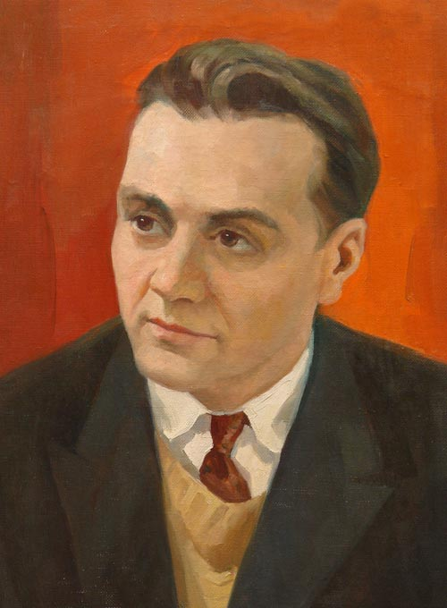
"Игра - это огромное окно, через которое в духовный мир
ребенка вливается живительный поток представлений, понятий
об окружающем мире. Игра - это искра, зажигающая огонек
пытливости и любознательности". В.А. Сухомлинский

Slide 3
условием успешной реализации программы по формированию элементарных математических представлений является организация развивающей предметно – пространственной среды в возрастных группах. Согласно требованиям Федерального государственного образовательного стандарта развивающая предметно – предметно – пространственная среда должна быть:
• содержательно – насыщенной,
• трансформируемой;
• полуфункциональной;
• вариативной;
• доступной;

Slide 4
Математическое развитие дошкольников — это сложный процесс, теоретическими основами которого являются:
развитие сенсорики;
закономерности и логика начального понимания детьми дошкольного возраста математической организации мира (число, форма и т. д.);
учет возрастных, индивидуальных особенностей, уровня развития каждого ребенка при отборе содержания;
ориентировка на личностное развитие, саморазвитие и самореализацию ребенка;
целесообразность интегрированного подхода к процессу обучения

Slide 5
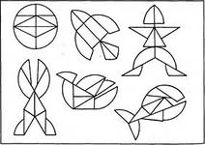
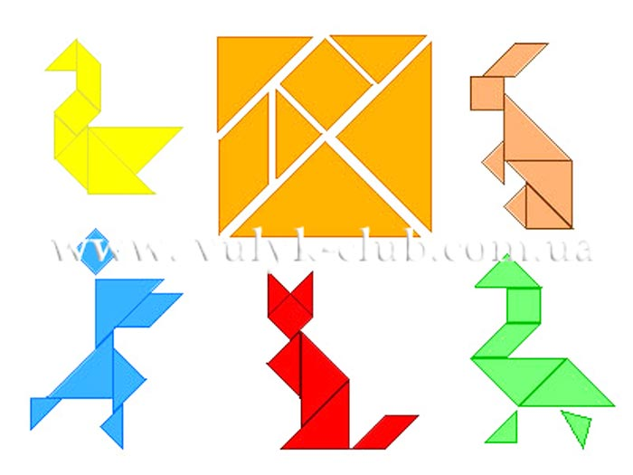
Дети очень любят игры-головоломки (геометрические конструкторы) «Танграм», «Волшебный круг», «Колумбово яйцо», «Листик», «Вьетнамскую игру».

Slide 6
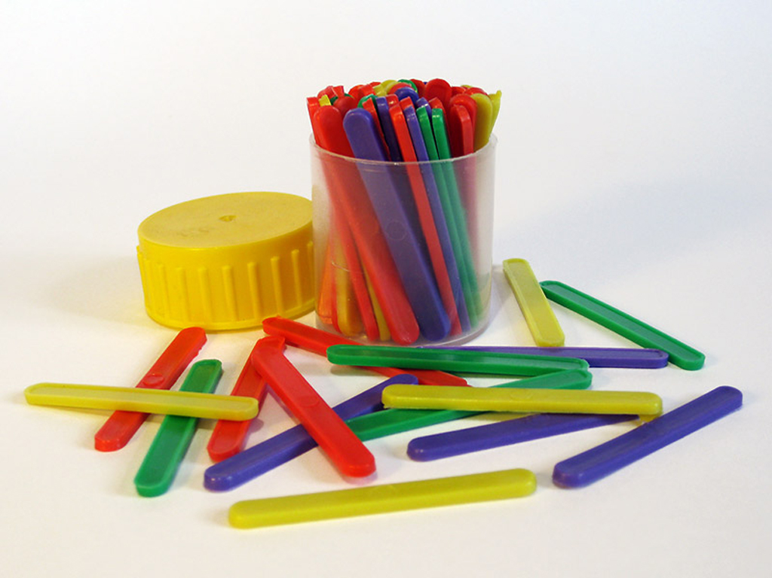
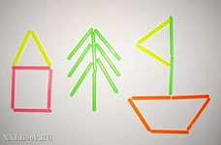
Счетные палочки традиционно использовались как счетный материал.

Slide 7
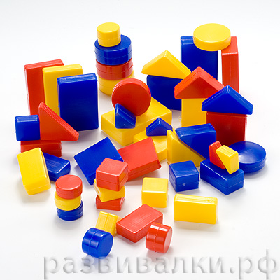
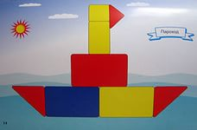
Логические блоки Дьенеша

Slide 8
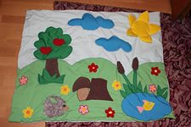
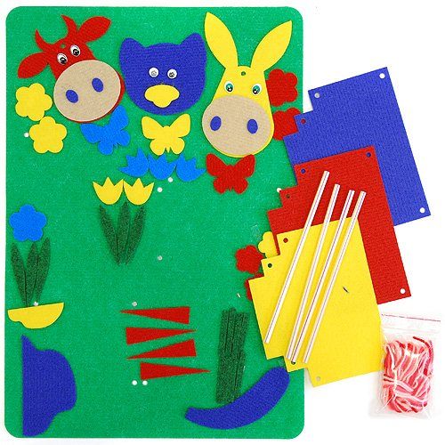
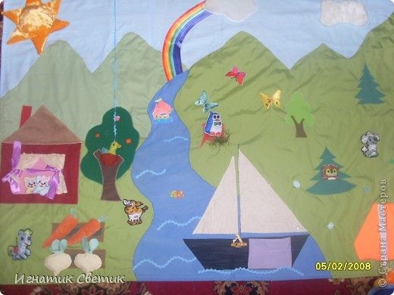
ковролиновое панно

Slide 9
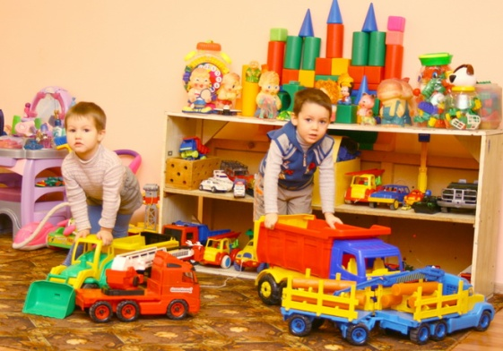
во время уборки игрушек предложите мальчикам поставить все маленькие машинки на полку, большие — под стеллаж, а девочкам — посадить за один стол больших кукол, а за другой — маленьких.

Slide 10
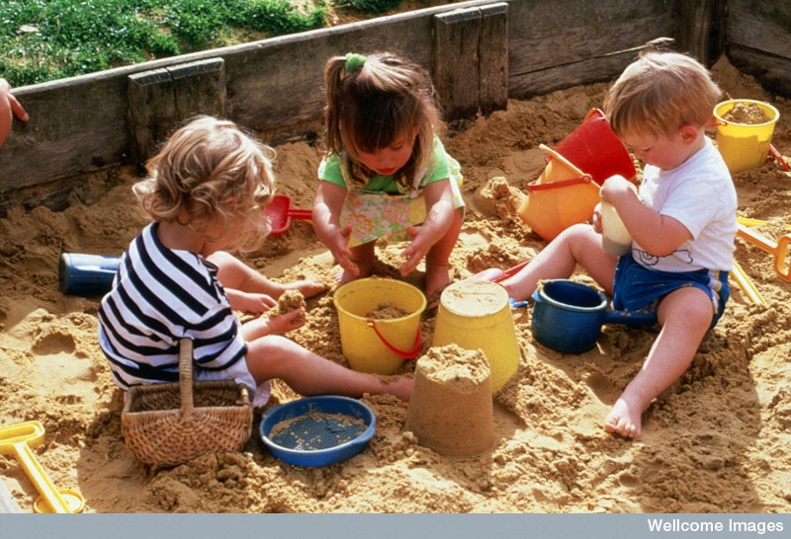
Предложите детям сделать из мокрого песка куличики с помощью формочек разного размера

Slide 11
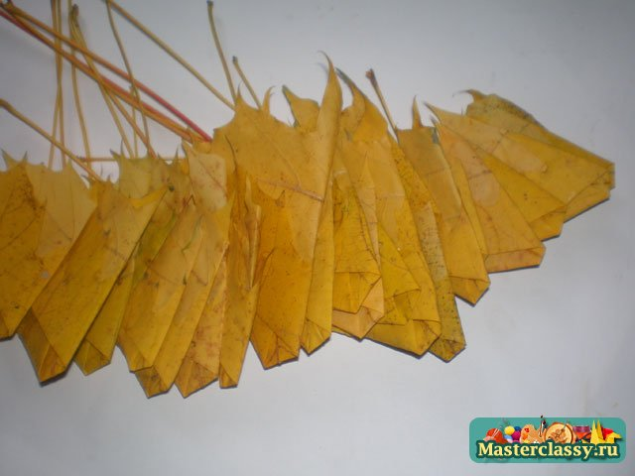
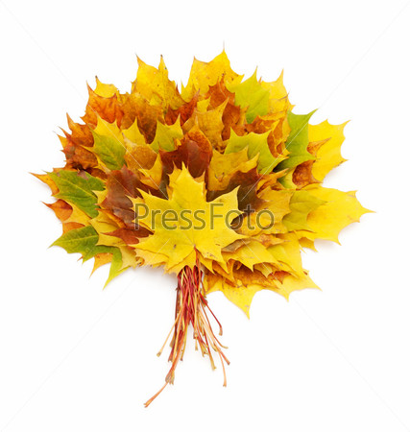
Соберите вместе с ребятами опавшие листья в небольшие букеты

Slide 12
В книге Б. П. Никитина «Ступеньки творчества» есть замечательные слова «дедушки космонавтики» К. Э. Циолковского, приоткрывающие завесу над тайной рождения творческого ума: «Сначала я открывал истины, известные многим, затем стал открывать истины, известные некоторым, и, наконец, стал открывать истины, никому еще не известные». Видимо, это и есть путь становления творческой стороны интеллекта, путь развития изобретательного и исследовательского таланта. Наша обязанность — помочь ребенку встать на этот путь.

Slide 13
Используемая литература
Ж/н «Дошкольная педагогика» №4 – 2011г. Т.А.Пирожкова «Использование развивающих игр в работе по развитию математических представлений дошкольников».с.30
Ж/н «Дошкольная педагогика» №7 – 2011г. Л.А.Патракова «Математика вокруг нас. Использование развивающей среды для формированию элементарных математических представлений у дошкольников».с.16.
Ж/н «Дошкольная педагогика» №8 – 2011г. Л.П.Бусырева, Л.С.Летягина, Ю.С.Кочура «Развивающие игры математического содержания как средство формирования умственных способностей у дошкольников».с.22.
Теории и технологии математического развития детей дошкольного возраста / З.А. Михайлова, Е.А. Носова, А.А. Столяр, М.Н. Полякова, А.М. Вербенец и др
.Предметно-пространственная развивающая среда в детском саду. Принципы построения, советы, рекомендации / Н. В. Нищеева. - СПб: Детство-Пресс, 2010.- 128 с. Новоселова С.Л. Развивающая предметная среда / С.Л. Новоселова. - М.: Центр инноваций в педагогике, 1995. – 59

